Slide 1

SALUD PÚBLICA
CALIDAD DE VIDA Y ARQUETIPOS DE BIENESTAR

Slide 2
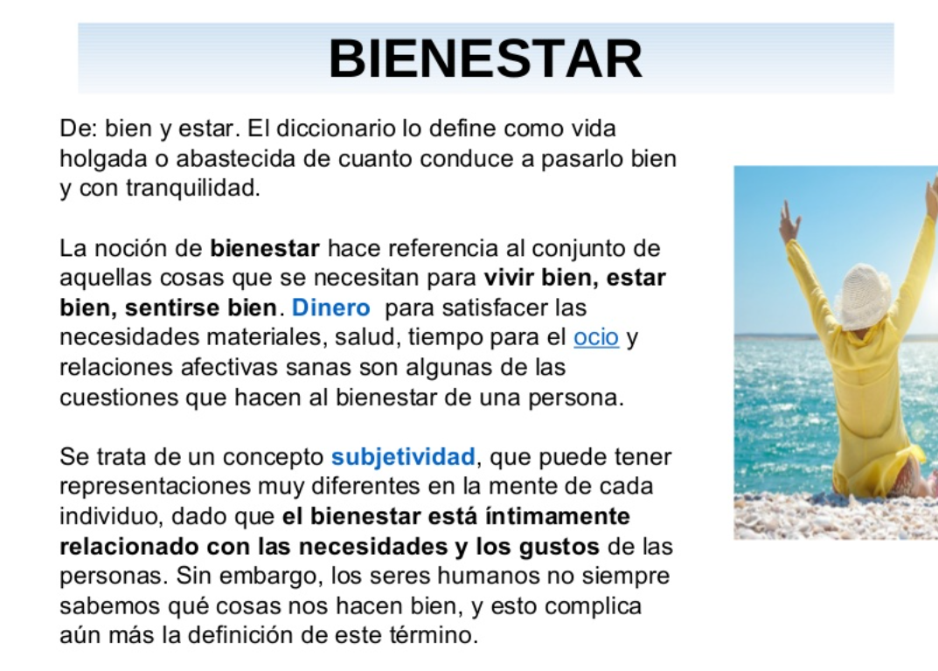

Slide 3
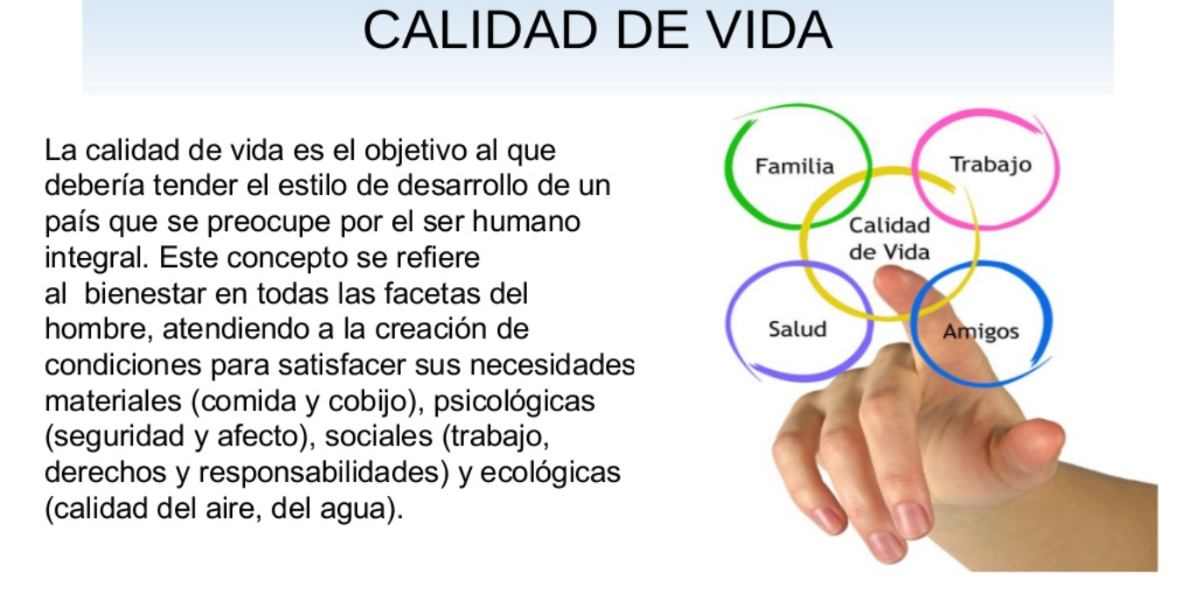

Slide 4
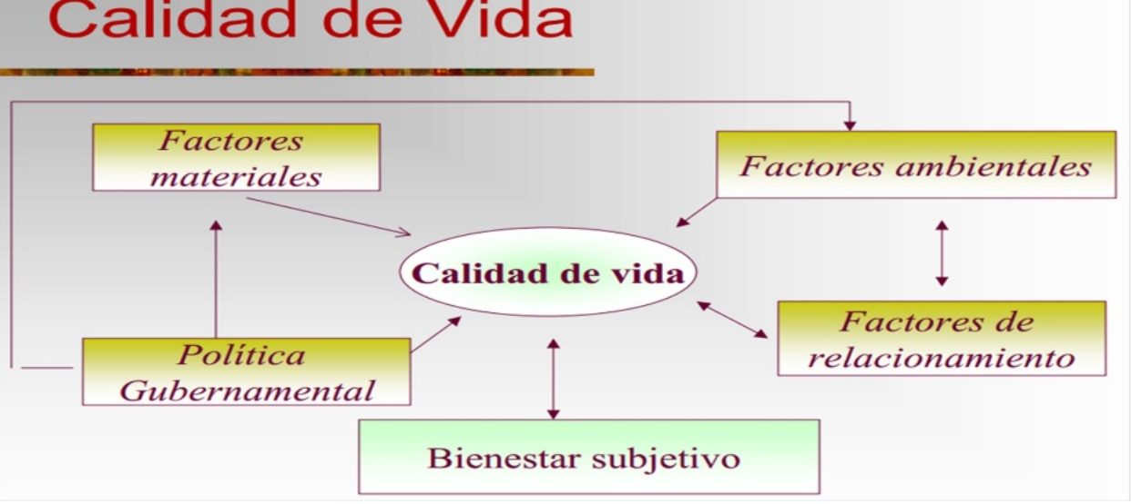

Slide 5
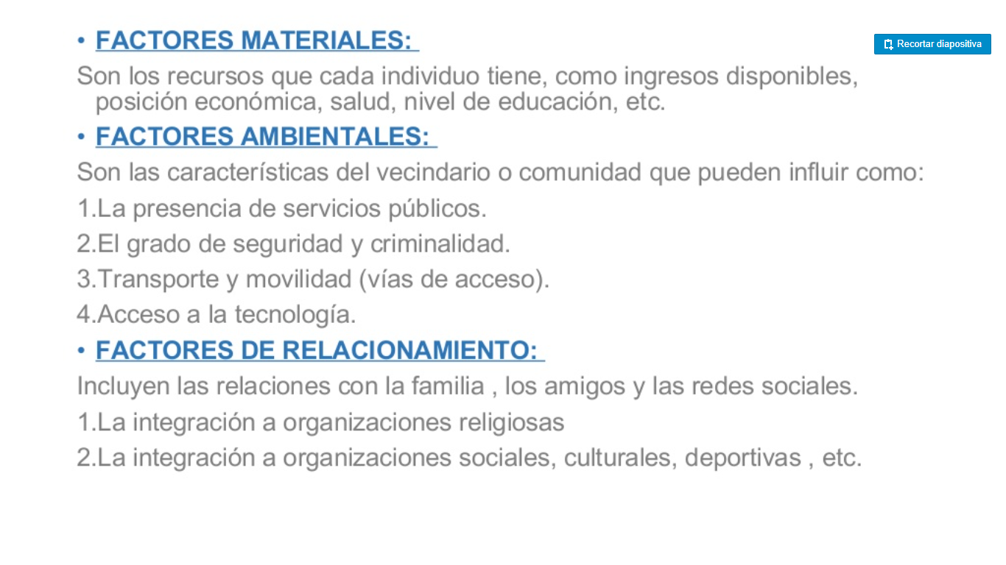
FACTORES MATERIALES

Slide 6


Slide 7
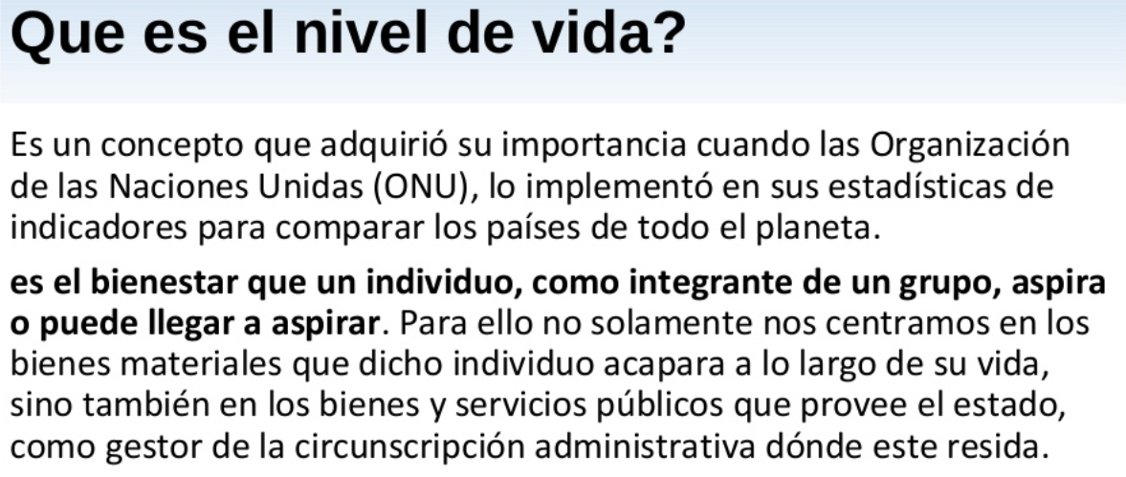

Slide 8
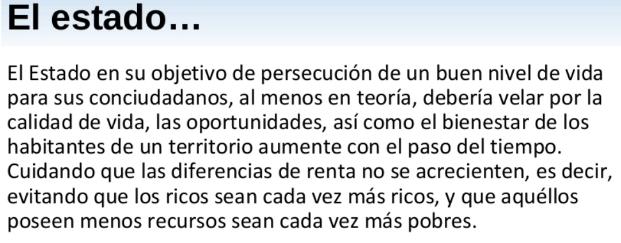

Slide 9
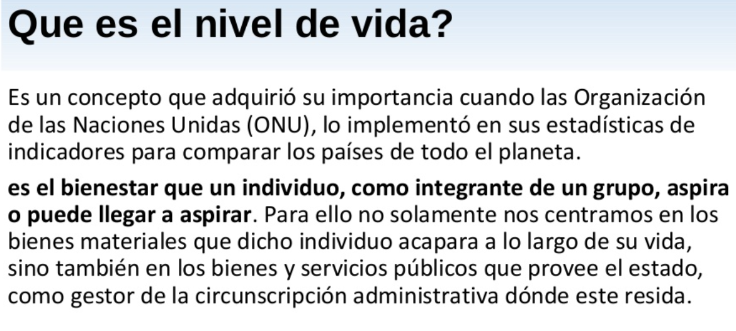

Slide 10


